Slide 1
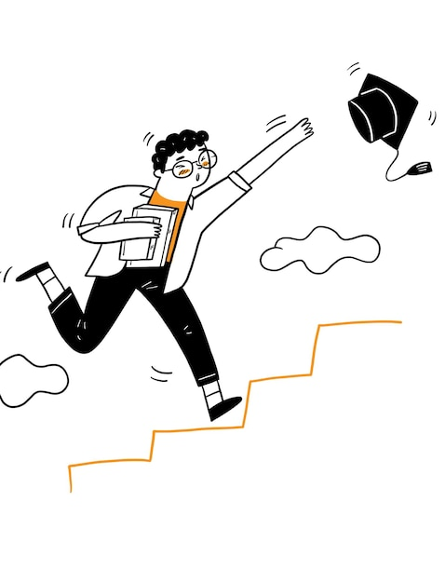
ЕГЭ 1 задание

Slide 2
Что надо знать?
союзы
предлоги
Вводные слова и конструкции
частицы
местоимения
наречия
Союзные слова
Относительные местоимения
наречия

Slide 3
Более менее просто
Предлоги Наречия
Произ-
водные
Непроиз-
водные
Так, поэтому*

Slide 4
Самостоятельно подберите личное местоимение, которое должно стоять на месте пропуска в третьем (3) предложении текста. Запишите это местоимение.
1)Появившиеся в Древней Греции Олимпийские игры были посвящены Зевсу Олимпийскому: считалось, что богу приятно смотреть на силу и ловкость пастухов, искусно владевших своей профессией. (2)Чтобы не потерять овец и уберечь стадо от волков и разбойников, пастух должен был уметь нагнать хищников, перескочить через расщелину, с дальнего расстояния попасть в противника камнем или палкой, вступить с врагом в драку и одолеть его, поэтому программа ранних олимпийских состязаний включала в себя бег, прыжок в длину, метание диска и копья, борьбу. (З)Лишь потом к <...> добавились скачки верхом и на колесницах, а бег и борьба разделились на несколько разновидностей.
Ответ: ним

Slide 5
Местоимения
1.Личные: я ты он, она, оно
мы вы они
2.Указательные: этот, тот, такой, столько*
3. Притяжательные: мой, твой и т.д. (чей?)
4. Определительные: сам, самый, весь(все), всякий, каждый, иной, любой, другой
5.ВозвратнОЕ: себя

Slide 6


Местоимения
6. Вопросительно-относительные:
Кто, что, сколько; какой, который, чей, каков, сколько – союзные слова
7. Отрицательные: никто
8. Неопределенные: некто, кое-кто

Slide 7
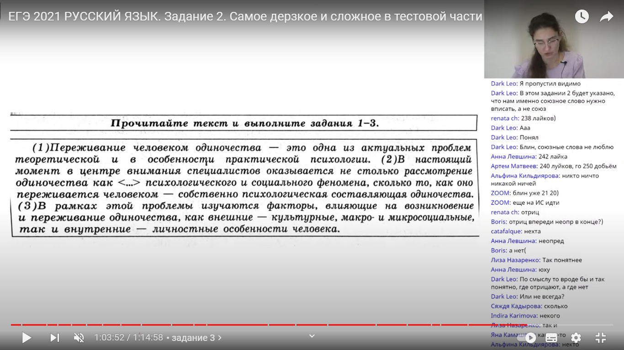
Ответ: какого-то/некоего
Самостоятельно подберите неопределенное местоимение, которое должно стоять на месте пропуска во втором (2) предложении текста. Запишите это местоимение.

Slide 8
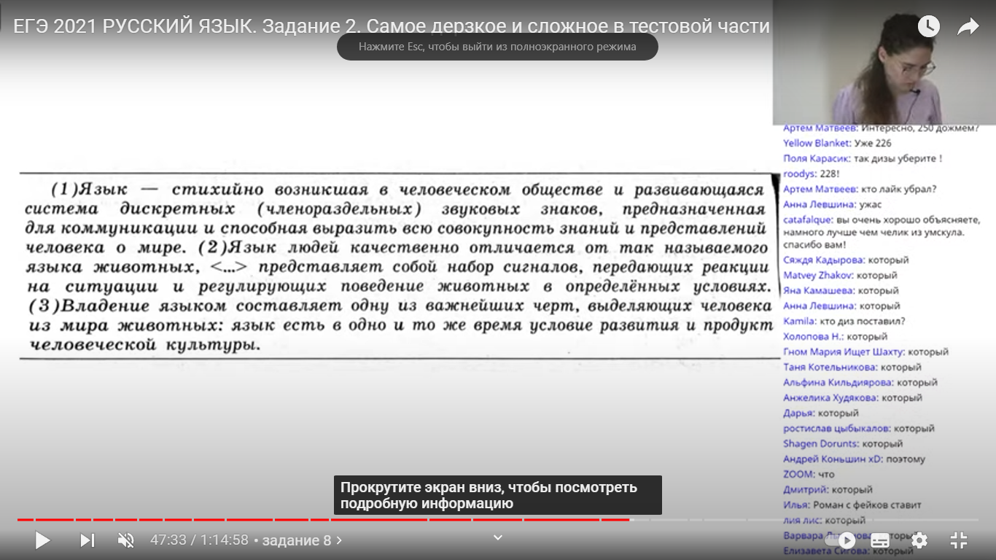
Самостоятельно подберите относительное местоимение, которое должно стоять на месте пропуска во втором (2) предложении текста. Запишите это местоимение.
Ответ: который/что

Slide 9
Союзы
Подчини-
тельные
Сочинительные
1. Соединительные: и, да, тоже, также
2.Разделительные: или, либо
3. Противительные: а, но, однако, зато,
да(=но)
4. Пояснительные: то есть, или, а именно
5. Присоединительные: притом, причем
6. Двойные: если не…то; как…так и; не только…но и; хотя и…но

Slide 10
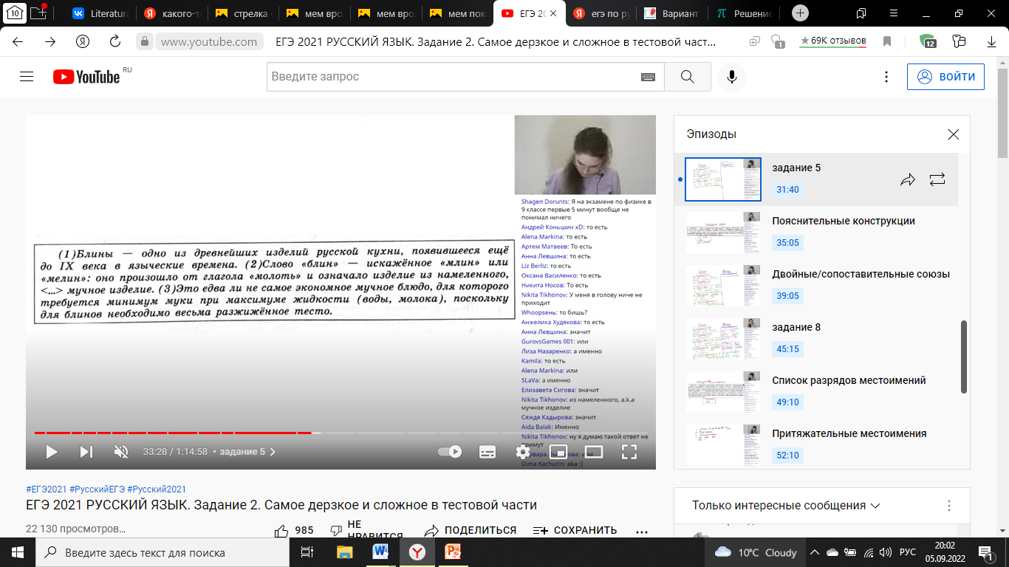
Ответ: какого-то/некоего
Самостоятельно подберите пояснительный союз, которое должно стоять на месте пропуска во втором (2) предложении текста. Запишите это местоимение.

Slide 11
Союзные слова
Относительные местоимения | Наречия
Кто, что, какой, каков, который, чей, сколько, сколь | Где, когда, куда, откуда, почему, зачем и как

Slide 12
Сложные случаи в 1 задании
Союзные слова
Это человек, которого я люблю
2. И вспомнить счастье, что когда-то было
НО!
3. Мне показалось, что улыбка промелькнула по ее губам
Вывод:
В 1 и 2 предложениях – союзные слова, так как они являются членами предложения, в отличии от 3, где слово «что» является союзом

Slide 13
Изъяснительные союзы
VS
Другие части речи
Я знаю, что ты не видел меня.
Я знаю, что ты хотел сказать.
3. Он знает, как именно открыть банку
4. Он знает, как ты страдала
Вывод:
Вопрос к союзному слову задается внутри придаточной части, а к изъяснительным союзам от главной части.

Slide 15
Предлоги
НЕпроизводные
Производные
Не образуются от самостоятельной части речи
Иногда по написанию схожи с приставками
Произведены от таких же звучащих слов из других частей речи
От наречий
От дееприч.
От сущ-х
Вблизи, возле, вокруг
К, между, на, над и т.д.
Ввиду
В течение
За исклю-чением
Благодаря
Включая
Не считая
Несмотря

Slide 16
ДОБАВИТЬ ЗАДАНИЯ

